Slide 1
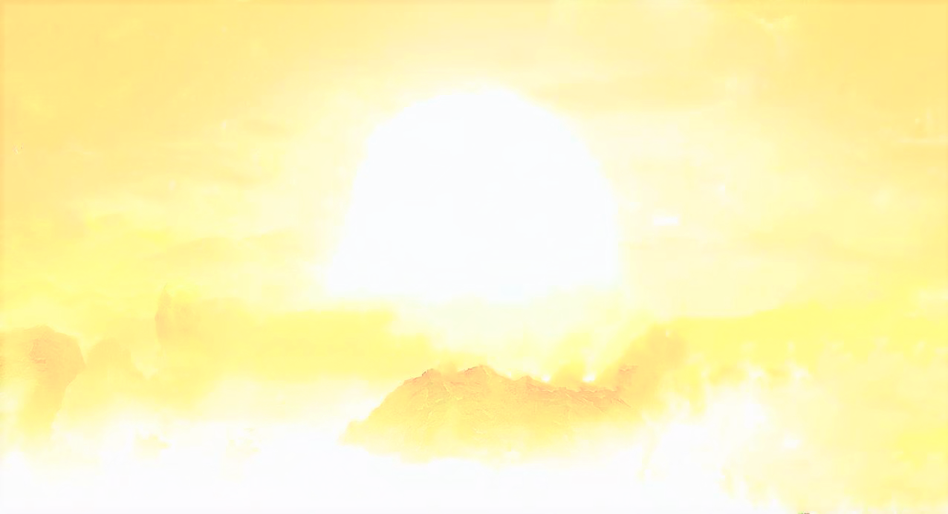
感恩南无释迦牟尼佛（三称）
感恩南无大慈大悲救苦救难广大灵感观世音菩萨（三称）
感恩师父盧軍宏臺長（一称）
给自己念三遍心经
请南无大慈大悲救苦救难广大灵感观世音菩萨慈悲，加持我XXX正信正念，如理如法，修心修行，增上智慧。

Slide 2

师父给世界佛友最后的叮咛
世界佛友大家好！
师父很久没有跟大家见面了，这一年时间师父很想念大家，师父心中时时挂念着每个孩子。你们都是心靈法門的火种，无论师父在哪里，师父永远在你们每个孩子的心里，观世音菩萨的慈悲永远普照着你们的心灵。师父很爱你们！希望你们坚持佛道，永不退转！

Slide 3
师父十几年为了弘法，肉身消耗、背业很重，但是师父一直都在给你们加持。希望你们每天都能够好好学习师父的白话佛法和开示，依教奉行，严守戒律是成佛的基础。多多为众生真心付出，破除自身的我执我相，心中常念佛恩、国土恩、师恩、父母恩、众生恩；成佛的路上需要真心诚心、勇猛精进、心系众生、一心向佛的孩子。

Slide 4
释迦牟尼佛、观世音菩萨和师父会永远加持保佑每个正信正念的好孩子，佛法的传承靠每个佛子薪火相传，师父会引领你们到达彼岸。希望你们珍惜末法时期最后一班法船，众生的苦就是师父的苦，师父愿你们一世修成报佛恩！
师父
2021年11月5日

Slide 5

意识是佛性的基础
白话佛法视频开示第105集
200715A

Slide 6
好，今天继续跟大家说《白話佛法》。
上次师父跟大家讲到，其实佛就是让我们能够明白，我们能够看得见的东西不是用眼睛看，而是要用心来看。所以，用心来看事物，这个事物就是真实的；只是用眼睛看，看到的是虚的。所以佛让我们讲话不是靠嘴巴讲，而是用心来跟别人讲，所以叫交心，对不对？我们懂得了这些之后，我们心就是在参禅，就是禅定。参禅就是用自己真实如来的本性来体悟佛性。你能够明白佛性是怎么样教导我们，让我们能够来感悟我们的心应该在人间放在什么位置，这就是佛法讲的心地法门。人家现在经常说一个人好“这个人心地

Slide 7
善良”，就是内心的深处是善良的。
实际上真正有体性的物质（就是今天做一件事情，接受这个教育、这个物质，或者理解它），它必定有相和用。相就是外表看上去的，还有体，所以叫体、相、用。相就是表面现象；体是物质的本性。你“用”它，你要了解它这个物质的本性。你怎么去运用呢？体、相，还有运用。实际上真正有体性的物质，必定会有相和用，还有体，三者密不可分。能够理解表面的现象，能够看到和察觉它的体性和本性，然后才知道怎么样去运用它。真如佛性就是这么来的。我们能够相续佛性，能够理解佛性，不是断灭，因为任何物质

Slide 8
都会有相续，不是用完了就没有。
实际上任何一个人和一个物质，它都具有无穷的妙用，也就是说很多事情你虽然不理解，但是它有无穷的妙用，它能越过各种各样的境界。同样一件事物，每个人想法不一样，出来的境界就不一样。比方说今天人家送一样东西给你了，你想到“今天他给我送个蛋糕”，首先想到是“我的孩子还没吃蛋糕呢。好久没吃了，我要留给自己的孩子”；有的幼儿园老师，别人送给他一个蛋糕，他就想到“我要跟小朋友们一起吃”。境界不同了吧？还有的老师，他能不能接受这个蛋糕？他觉得“我无功不受禄，我不能接受这个”，

Slide 9
那么又是一种境界。实际上这些境界，靠你自己来随缘妙用的。举个简单例子，你看见一个人，从他的行为、相貌、表情、语言中，就大概可以知道这个人的性格，这个人是好人还是坏人。但是这个人就算是坏人，你也可以度他，变成一个好人吧？这就是妙用。刚才说“体相用”三个，比方说，表面上看上去他是个坏人——相就是外表；体，你理解他；但是你用他的时候，就可以通过自己的教育、帮助，让他来改变，那么就是妙用。如果是一个好人，贪瞋痴长久地在他身上，时间长了，他就会成为一个坏人。这就是对“体、相、用”三者的妙用。理解他，并不代表他不能改变，你理

Slide 10
解他之后，你能够看到他的外表、理解他的内心，你就应该能够有妙法来“用”他，来改变他。所以很多成功人士，在他的公司里，他用的人不都是老老实实的，也有些人脑子比较活，能够搞些供销，但是他不害人，把他培养成一个对公司非常有用的人，实际上这就是“体相用”，那么就会让别人另外产生一种境界的出现。
所以我们的本性是非一非二（不是一也不是二），是非空非有，也是非即非离。也就是告诉我们，人的本性不是一也不是二，不是空也不是有，不是得到也不是得不到。得到了，最后没有了，就等于没得到。好像这件事情你今天只有这条路，当你想出另外一个方

Slide 11
法的时候，就产生第二条路。很多人说“我想穿了，这个事情我空了，无所谓了”，实际上这件事情还没有空。你说“我想不通”，实际上这个事情最后总归会解决的。就像我们年轻的时候有很多事情想不通，但是我们今天已经想通了，已经没有了。我们年轻时候、少年时代，那些无知愚昧、那些自以为有能力去战胜它的事情，最后被自己搞得一塌糊涂。想一想，你们有多少话说错，有多少事情做错，当时恨不得自己抽自己，这就是人，这个是空，非空非有，也就是非即非离，不是得到但是也没有离开过。
要拥有智慧德能的心，才能驾驭自己的智慧，让自己在这个红

Slide 12
尘中不被染著。师父跟大家讲这一点就是告诉大家，心怎么样能够有智慧德能。智慧德能就是：要有超过凡人的智慧，又要有自己的道德和品质，所产生的一种能量、能力，就是要远离执著，你这个人就会有智慧德能。这就是师父教你们的，一个人一定要远离，不要把自己的心执著在某一处。比方说，人家说你身上有个毛病，“我又没这个毛病”，其实并不是说你这一个毛病，是指你整个系列的毛病。比方说你这个人很喜欢找理由，“我今天又没找理由”，你昨天找了吗？你去年找了吗？你过去找过没有？这就是告诉我们，

Slide 13
不要去执著在某一处、觉得自己是对的，那么就不会有妄心。所以当别人指出你缺点的时候，没有妄心的话你就会圆融。很多人脑子里就想出很多理由来解释，到最后就不能圆融自己的一生。总是活在解释中的人能对吗？天天找理由，天天执著，他的心能圆融吗？就像一个人天天做自己对不起别人的事情，他的心不能包容，不能圆融。当心整天执著在某一处、有所住心的时候（就是心住在某一个想不通的问题的时候），视野就变得狭窄，看不到很远，心就变得孤独，因为觉得别人不了解你这个问题，只有你自己最了解自己。

Slide 14
因为你不能想通，你就看不清世界的本来面目。世界的本来面目是什么？无常。有什么东西长久的？
心是修心最重要的一个环节，修心的人把心称为第六意识，其实这个第六意识的根子就是第七意识。第一意识——感官、感觉所产生的意识，如果不在第七意识中生根，就改变不了第六意识。所以这个根还是在意识的种子开始种下，是在第七意识末那识，然后经过它的辨认、确认，产生的第八意识就是阿赖耶识。
师父上次跟你们讲阿赖耶识就是心王（心中的一个王，八识心

Slide 15
王），今天跟大家继续讲八识心王。上次跟你们举过一个例子，比方说一个蛋糕，你的第六意识产生了，认为这个蛋糕很好；然后第七意识就认识到“蛋糕是甜的，是香的”；然后这些意识产生的种子就进入了阿赖耶识，就生根在第八意识当中。所以以后只要看见蛋糕，第六意识直冲第八意识，看见蛋糕就知道“这是甜的、香的、好吃的”，这就是在心中已经形成了一个固定意识。
在人间的前五识叫扶尘根，扶尘根就是眼、耳、鼻、舌、身。第六意识，就是扶尘根在大脑，第六意识刚刚接受、看到。比方说

Slide 16
师父今天看见台子上有花，这花蛮漂亮——眼睛看见了，蛮香的——鼻子闻到了，然后第七意识就是扶尘根在大脑和心里当中传递着意识的“花香、好看”这个脑电波。然后第八意识的扶尘根就开始进入了心里、内心当中。所以当你一看见花，你就会觉得花就是美丽、好看、很香。为什么很多女士喜欢花？因为女士都爱美，因为女士都喜欢香。这就是存在于内心深处的第八意识。知道了这些，你就会慢慢地理解，这个世界的种种色，不管什么样的变化，不管种种色、种种心，它都是存在的。

Slide 17
【思考】
如何理解本性是非一非二，是非空非有，也是非即非离。
为何心是修心最重要的一个环节。
【佛学常识】
体、相、用
非一非二 非空非有 非即非离
智慧德能 八识心王
扶尘根

Slide 18
【记诵】
参禅就是用自己真实如来的本性来体悟佛性。真正有体性的物质，必定会有相和用，还有体，三者密不可分。能够理解表面的现象，能够看到和察觉它的体性和本性，然后才知道怎么样去运用它。真如佛性就是这么来的。实际上这些境界，靠你自己来随缘妙用的。“体、相、用”三者的妙用。
本性是非一非二（不是一也不是二），是非空非有，也是非即非离。
要拥有智慧德能的心，才能驾驭自己的智慧，让自己在这个红尘中不被染著。
心是修心最重要的一个环节，第六意识的根子就是第七意识。然后经过它的辨认、确认，产生的第八意识就是阿赖耶识。阿赖耶识就是心王，八识心王。在心中已经形成了一个固定意识。

Slide 19
我们的一生不知碰到多少人，当他做错时都说“我会变，我会改”。选择相信那些不肯改变自己毛病的人，除了给你自己制造轮回的痛苦，什么都得不到。只有学佛人真的想改，但有些人也要等到真的尝到痛苦之后，才会真正开始改变。
不学佛怎么知道轮回？所以人总是拥有一种不撞南墙不回头的惯性思维。人总是喜欢用一种假相的设想对方会改变来伤害自己；设想对方已经改变了，再一次次轮回式地伤害自己。
师父每日白话佛法（2021年6月8日）
《德为智之帅》

Slide 20
心理学上叫“希望型”的期盼，以此来为自己的伤痛做心理按摩，结果一旦希望落空，自己痛中更痛。
一个人给人家看得起、看不起，实际上是取决于你的口德、人格和你的情操。因为你每天不讲脏话，你的人格就高一格；你每天不动怒，不骂人，不做邪淫之事，你的情操就高尚；每天你帮助了别人，你就积累了很大的功德，就会马上改变现实命运。
慈悲之中见功德，慈悲之中见道德。
每日反省有人格，常忏常悔情操高，忌恨嫉才很糟糕。

Slide 21
过去总有人讲，你这个人现世报。其实现世报有两种：一种是恶报，一种是善报。
如果你是恶报的话，就是你专门去伤害别人；如果你是善报的话，就是你常去帮助别人，积功累德，你今世就会工作顺利，家庭顺利，人缘好。
所以我们有的时候，不是人家是否看得起你，而是你让人家看得起、看不起，所以让人看得起必须真修。佛法界讲，真修是慈悲和智慧的结晶。

Slide 22
因为只有真心付出的人才会增长出智慧，只有真修的人才会真慈悲。假的有一个特点，就是都不会很长久。比如你买了一根项链如果是假的，很快会断掉。如果你是一条镀金的项链，它很快就会褪色。如果是假仁假义的人，他是不能坚持长久的。
家庭顺利靠助人，
工作顺利理解人。
善恶有报不伤人，
积累功德变个人。

Slide 23
有些人喜欢小题大做，而有些人喜欢挑人家毛病。他觉得挑人家毛病就显得他懂，显得他有水平。其实人的水平不是在挑人家毛病当中得到，而是在自我的“智慧德能”中显现。
“智为德之资，德为智之帅”，所以道德比你的智慧还重要。缺乏道德的人，就算有本事，也会被人家看不起；就算你没本事，但你有道德，别人也照样看得起你。
有些人自己不好好修，拒“善知识”于千里之外，自己还有自尊的执著心，觉得别人说的都不如他，这样本身就是缺乏一种慈悲心。

Slide 24
有人批评你，说明你还有一点福气；当没有人愿意劝你，没人批评你时，你是一点福气都没有了，说明没有人愿意理你，代表你的德不够，你是无法长期地与别人一起生活、工作，或是学习。
学习大爱获加持，
信为道源功德母。
智慧慈悲本性乎，
诚信才能精进故。

Slide 25
本次共修如有不如理不如法的地方，请南无释迦牟尼佛，南无观世音菩萨，恩师盧軍宏臺長，龙天护法慈悲原谅，给我们智慧。加持我们正信正念、如理如法的修心修行，破一品无明，证一分法身！
结 束 语
感恩南无释迦牟尼佛！
感恩南无观世音菩萨！
感恩师父！
感恩大家！

